Slide 1

Le Périnée
Sachacetabulum

Slide 2
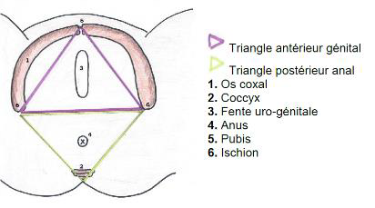
Introduction
Parties molles fermant le PB par le bas
Losange à grand axe antéro-postérieur
Triangle antérieur = urogénital (introït vaginal)
Triangle postérieur = anal (anus)
Sommets latéraux = ischions
Sommet antérieur = symphyse
Sommet postérieur = coccyx

Slide 3


Slide 4
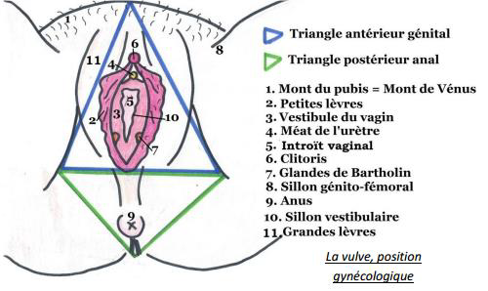
Périnée cutané (1er plan)

Slide 5

Hymen

Slide 6
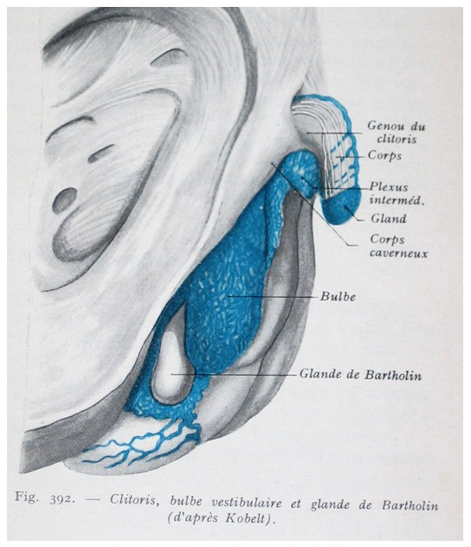
Les corps érectiles (2ème plan)

Slide 7
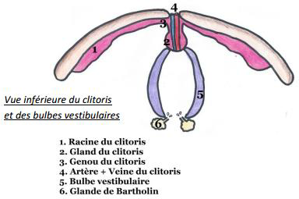
Le clitoris
Corps caverneux
Insertion pubo-ischiale
2 racines et un genou
Gland → seule partie visible +++
Sous influence hormonale +++

Slide 8
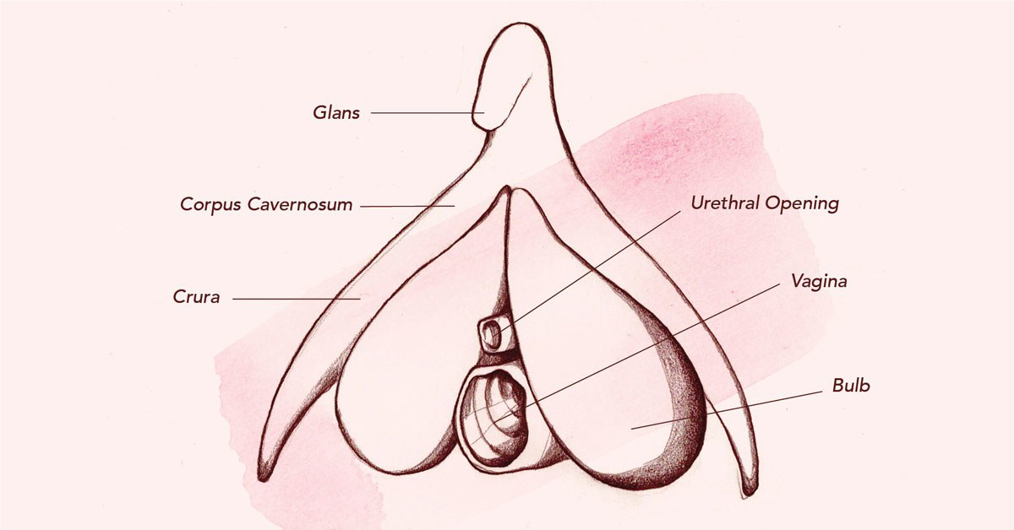
Le bulbe vestibulaire
Corps spongieux
Enserre le vestibule du vagin
U à concavité postéro-inférieure
Glandes de Bartholin en arrière
Capacité d’érection inférieure à celle du clitoris +++

Slide 9
A propos du périnée cutané féminin…
A) Les petites lèvres, formations charnues et poilues, se réunissent en avant pour former le frein et le capuchon du clitoris
B) On observe des caroncules hyménales chez la femme déflorée nullipare
C) Le clitoris est un corps caverneux présentant une insertion pubo-rectale
D) Au cours de l’érection féminine, la contraction des muscles en cornet va empêcher le retour du sang veineux, tout en permettant l’arrivée du sang artériel
E) Les propositions A, B, C et D sont fausses

Slide 10
A propos du périnée cutané féminin…
A) Les petites lèvres, formations non charnues et non poilues, se réunissent en avant pour former le frein et le capuchon du clitoris
B) On observe des caroncules hyménales chez la femme déflorée nullipare
C) Le clitoris est un corps caverneux présentant une insertion pubo-rectale pubo-ischiale
D) Au cours de l’érection féminine, la contraction des muscles en cornet va empêcher le retour du sang veineux, tout en permettant l’arrivée du sang artériel
E) Les propositions A, B, C et D sont fausses
Réponse : BD

Slide 11
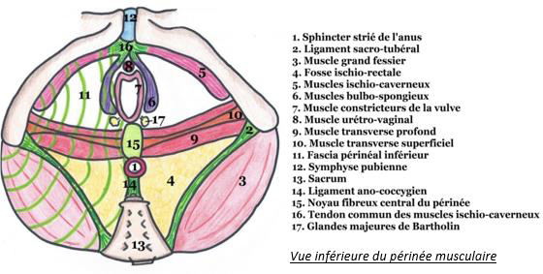
Le périnée musculaire

Slide 12

Triangle postérieur
Sphincter externe strié de l’anus
Contraction volontaire (nerf anal S4)
S’attache en avant sur le NFCP
S’attache en arrière sur le coccyx
Par le biais du ligament ano-coccygien
Le ligament sacro-tubéral et le grand fessier n’en font pas partie +++

Slide 13
Triangle antérieur
Autres muscles du diaphragme
Constricteur de la vulve (grêle, annulaire)
Sphincter strié de l’urètre (m. urétro-vaginal)
Muscles en cornet (érection féminine)
Ischio-caverneux (2)
Bulbo-spongieux (2)
Muscles transverses du périnée
Transverse superficiel (grêle, inférieur)
Transverse profond (épais, supérieur)
Tendus entre l’ischion et le NFCP

Slide 14
A propos du périnée musculaire féminin…
A) Les muscles grand fessier et sphincter strié de l’anus font partie du triangle postérieur
B) On y retrouve quatre paires de muscles en cornet
C) Les muscles transverses sont tendus entre l’ischion et le sacrum
D) Le muscle constricteur de la vulve (triangle antérieur) tend à disparaître au cours des accouchements et de la vie de la femme
E) Les propositions A, B, C et D sont fausses

Slide 15
A propos du périnée musculaire féminin…
A) Les muscles grand fessier et sphincter strié de l’anus font fait partie du triangle postérieur UN SEUL MUSCLE DANS LE POST
B) On y retrouve quatre deux paires de muscles en cornet (quatre muscles en cornet, deux paires)
C) Les muscles transverses sont tendus entre l’ischion et le sacrum NFCP
D) Le muscle constricteur de la vulve (triangle antérieur) tend à disparaître au cours des accouchements et de la vie de la femme
E) Les propositions A, B, C et D sont fausses
Réponse : D

Slide 16

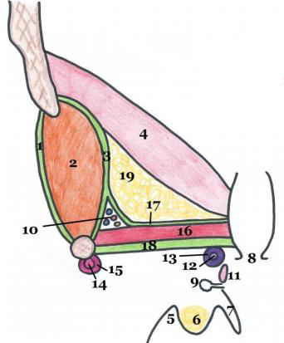
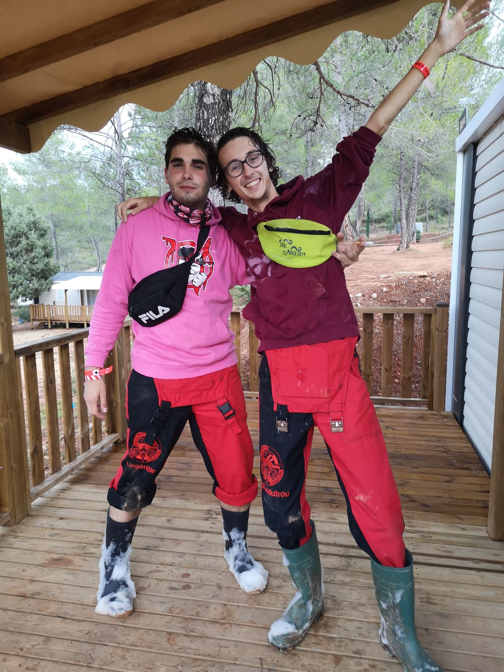
Fascias périnéaux

Slide 17
Fascia périnéal profond
Fascia périnéal supérieur
Grêle (pas de résistance)
Au dessus du m. transverse profond
S’étend en avant
Adhère aux organes uro-génitaux
Fascia périnéal inférieur
Epais et résistant
En dessous des muscles transverses
S’étend en avant
Recouvre les muscles caverneux

Slide 18
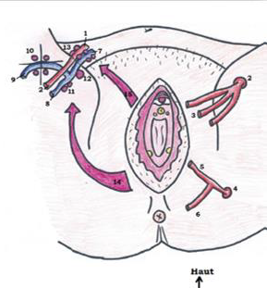
Vascularisation du périnée

Slide 19

Artérielle et veineuse
Périnée musculaire
Vaisseaux honteux internes
Rameaux des vaisseaux hypogastriques
Périnée cutané (vulve, pudendum)
Partie antérieure
Vaisseaux honteux externes sup et inf
Rameaux des vaisseaux fémoraux
Partie postérieure et profonde
Vaisseaux honteux internes
Rameaux des vaisseaux hypogastriques

Slide 20

Lymphatique
3 voies de drainage
1. Nœuds lymphatiques iliaques superficiels
2. Ganglion inguinal
3. Nœuds iliaques externes (3 chaines)

Slide 21
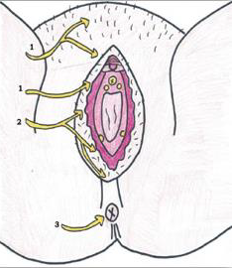
Innervation du périnée

Slide 22
Innervation du périnée
Périnée cutané (vulve, pudendum)
Partie antérieure
Ilio-hypogastrique (L1)
Génito-fémoral (L2)
Partie moyenne et interne
Pudendal (S2-S3-S4)
Partie postérieure
Nerf rectal inférieur (S4)
Plexus sacro-coccygien (S4-S5-C1)
Périnée musculaire
Pudendal (S2-S3-S4)
Motricité et sensibilité
Nerf rectal inférieur (S4)
Motricité du sphincter externe de l’anus

Slide 23
A propos du périnée féminin…
A) La vulve est vascularisée par les vaisseaux pudendaux externes dans sa partie postérieure
B) Le fascia périnéal inférieur est épais et résistant
C) L’innervation des muscles du diaphragme périnéal est assurée uniquement par le nerf pudendal
D) Le fascia périnéal supérieur, grêle, est au dessus du muscle transverse superficiel
E) Les propositions A, B, C et D sont fausses

Slide 24
A propos du périnée féminin…
A) La vulve est vascularisée par les vaisseaux pudendaux externes dans sa partie postérieure antérieure
B) Le fascia périnéal inférieur est épais et résistant
C) L’innervation des muscles du diaphragme périnéal est assurée uniquement par le nerf pudendal et par le nerf rectal inférieur
D) Le fascia périnéal supérieur, grêle, est au dessus du muscle transverse superficiel
E) Les propositions A, B, C et D sont fausses
Réponse : BD

Slide 25
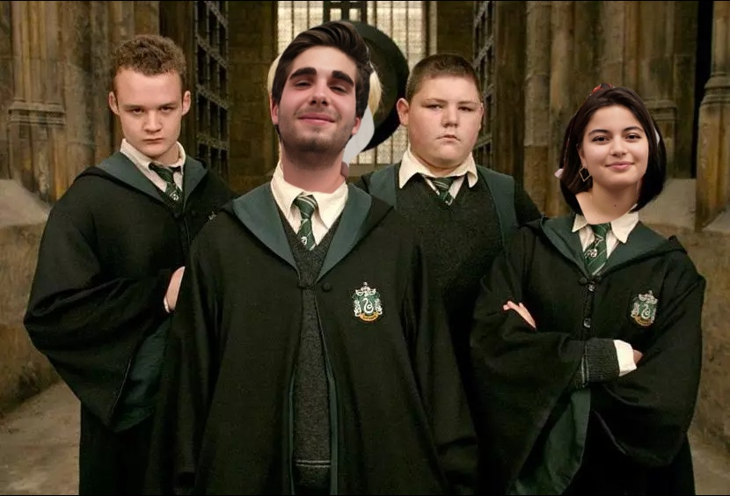
THE END ❤️

